Slide 1

LLMs X RecSys
Generative Retrieval
vs
Collaborative Semantic Integration
Changshuo Shen
stephen_shen@mail.ustc.edu.cn
https://changshuoshen.github.io

Slide 2

01
Background
02
RS with Generative Retrieval
TIGER: Transformer Index for GEnerative Recommenders
03
Collaborative Semanbtics Integration
LC-Rec:Language and Collaborative semantics for improving LLMs in Recommender systems
04
Comparison
05
Summary
content

Slide 3

01
Background

Slide 4

推荐系统重要性
个性化体验
商业价值
技术挑战
推荐系统通过分析用户行为和偏好，提供个性化的产品或内容建议，显著提升用户体验和满意度。
在电商、媒体和娱乐行业，推荐系统能有效提高转化率和用户粘性，驱动销售额增长，是企业盈利的关键驱动力。
面对海量信息，推荐系统帮助用户过滤无关内容，快速、精准定位感兴趣的信息，解决信息过载问题，节省用户时间。

Slide 5
现代推荐系统的挑战
传统检索-排序策略
语言语义&协同语义之间的gap
依赖于高维嵌入何ANN搜索，面对大规模项目时，存储和计算成本较高，且难以适应新项目的快速增长
物品 ID 和文本描述之间的语义空间差异，导致 LLM 难以充分适配到推荐任务
推荐新物品和冷启动问题
候选依赖集限制
使用原子或随机生成的物品ID会导致模型难以泛化到新添加的物品或稀有物品
现有的基于 LLM 的推荐方法通常需要依赖固定的候选集，而无法生成全域的推荐结果
存储和计算扩展性
物品索引的语义冲突问题
存储每个物品独立嵌入向量可能会因物品数量增长而非常昂贵
简单的物品索引方法可能会分配冲突的物品表示（例如相似物品共享同一索引），影响推荐的准确性
TIGER
生成式检索框架
语义ID表示
高效扩展性
冷启动和结果多样性
LC-Rec
语义整合框架
树状向量量化(VQ)方法用于物品索引
多任务微调实现语义融合
无需依赖候选集的全域生成能力

Slide 6

02
RS with Generative Retrieval
TIGER

Slide 7


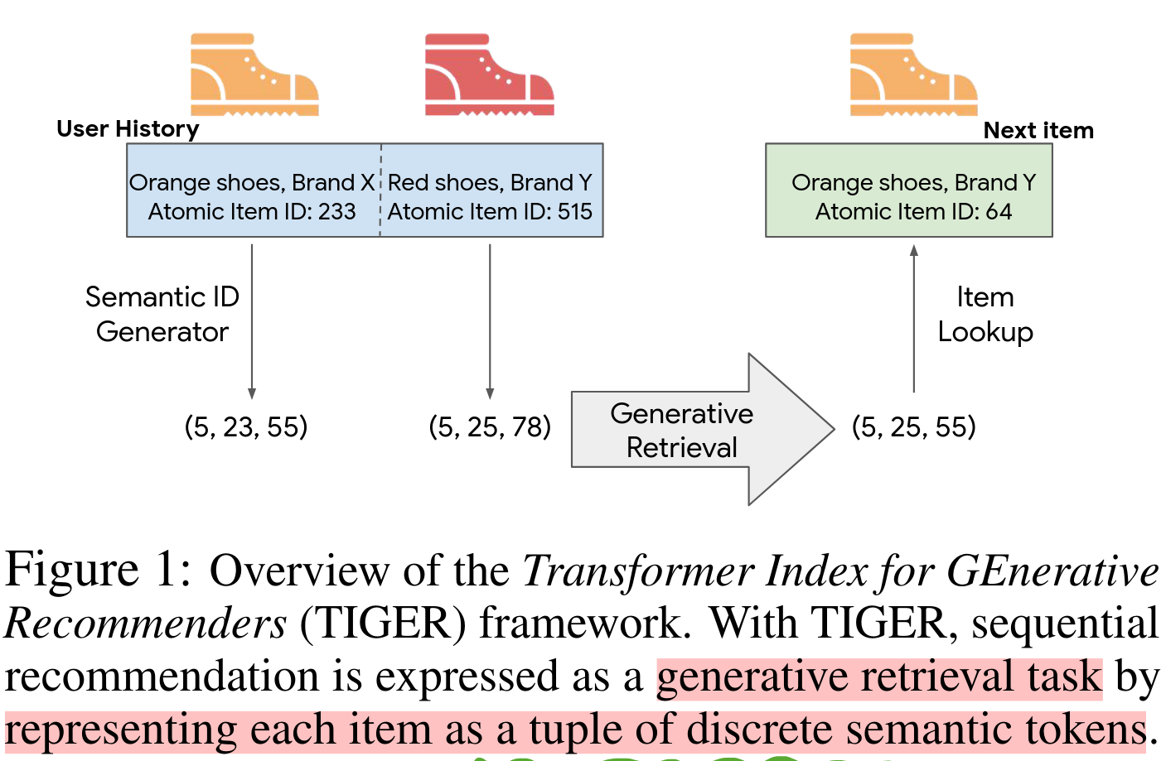
Generative Retrieval？
端到端学习
TIGER框架中的Transformer不仅编码用户历史，还解码预测下一个物品的Semantic ID，实现全连接的生成过程。
传统检索局限
生成检索创新
传统推荐系统采用双塔模型，将查询和候选物品映射到同一高维空间，但面临大嵌入表和采样偏差问题。
TIGER通过生成检索直接预测目标物品的Semantic ID，利用Transformer实现End2End的seq2seq建模。
知识共享优势
通过生成检索，TIGER能够从语义相似的物品中共享知识，增强对新物品的泛化能力，改善冷启动推荐。

Slide 8



Related Work
序列推荐模型
GTU4REC ：通过门控机制捕获用户行为序列的长期和短期偏好
NARM ：结合局部注意力机制和全局序列建模，优化推荐的准确性
SASRec ：基于自注意力机制构建用户行为序列的高效推荐模型
BERT4Rec ：利用双向Transformer结构，对用户行为序列进行深度建模以提升推荐性能
语义ID生成
讨论VQ-Rec以及其他生成语义ID的方法
* VQ-Rec：使用向量量化技术将物品表示为离散语义ID，有效捕获物品之间的相似性
强调本文使用RQ-VAE(Residual-Quantized Variational AutoEncoder)
* RQ-VAE：基于残差量化的VAE生成语义ID，进一步提高物品表示的紧凑性和区分性
生成式检索
回顾GENRE、DSI等生成式检索方法
* GENRE：通过生成式模型直接生成目标实体，以替代传统的检索方法
* DSI：将检索任务转化为序列生成任务，通过生成文档ID实现高效检索
指出本文首次将生成式检索应用于RecSys，并结合语义ID表示item

Slide 9
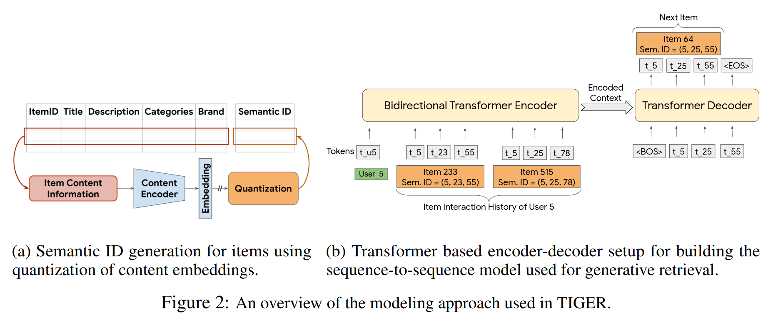
Proposed Framework

Slide 10

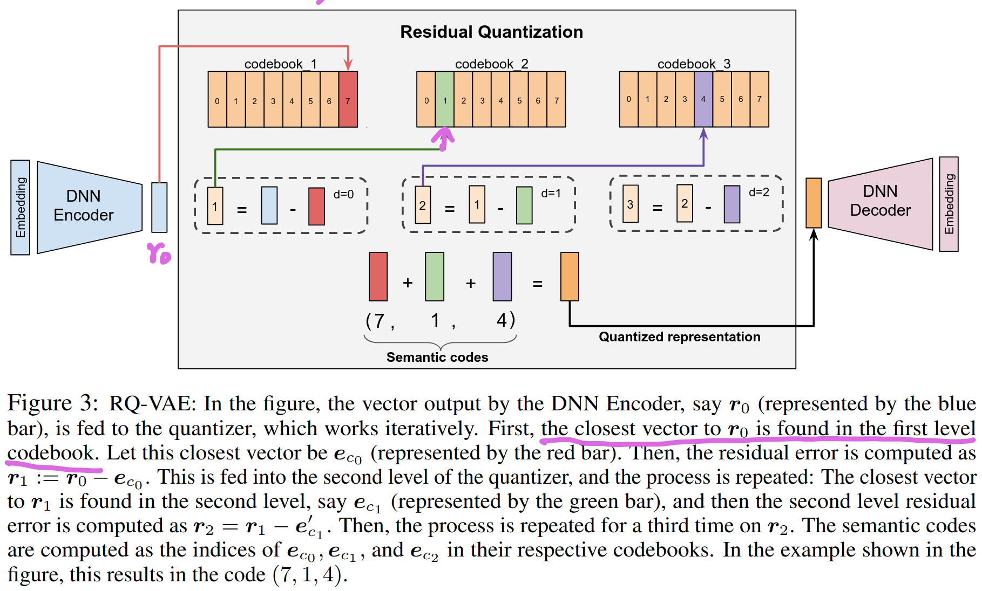
Semantic ID生成
Stage1: Semantic ID generation
01
通过RQ-VAE对物品内容特征进行编码，生成具有语义意义的标识符，每个物品被表示为一组离散的语义码字。
层次化表示
02
Semantic ID采用层次化结构，每个码字来自不同的码本，能够捕捉到不同粒度的物品信息，形成从粗到细的分类体系。
知识共享
03
相似物品拥有重叠的Semantic ID码字，促进模型在语义相似物品间有效共享知识，增强泛化能力。
冷启动应对
04
Semantic ID基于物品内容生成，即使新物品无历史交互记录，也能被有效表示，解决冷启动问题。

Slide 11
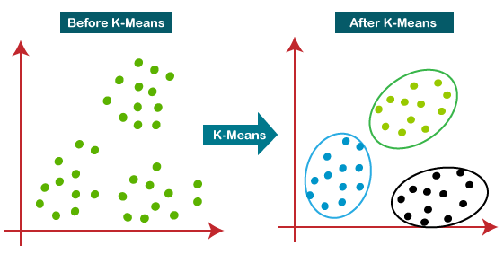
Stage1: Semantic ID generation
第1层 Codebook 的训练：
* 输入数据：使用 DNN Encoder 提取物品的初始嵌入向量 r₀
* 聚类优化：
* 对所有的 r₀ 向量，使用聚类算法（如 K-Means）训练第一层
* 每个聚类中心就是第一层 codebook 的一个向量
最近邻分配：每个输入向量 r₀ 分配到第一层 codebook 中的最近邻 e₀
* 残差计算：计算残差向量：r₁ = r₀ - e₀
类似上述方法，使用r₁做第二层codebook的训练，以此类推

Slide 12
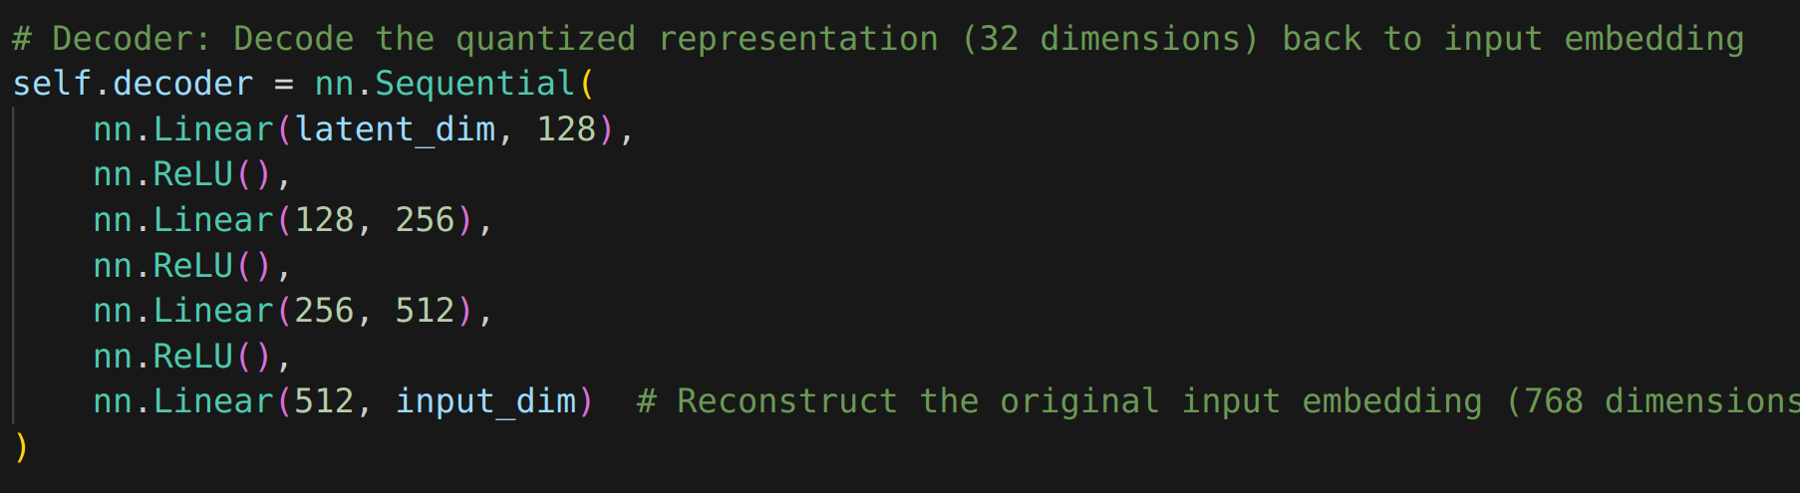
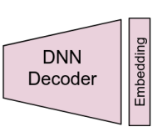
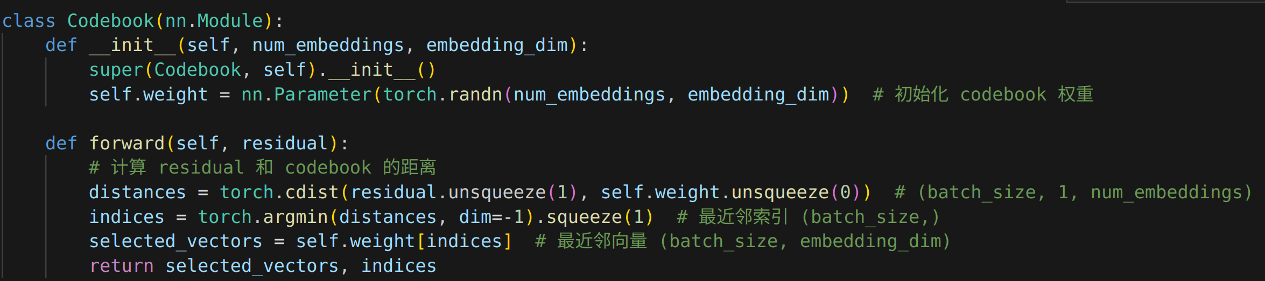
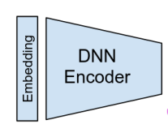
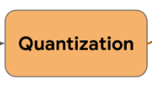
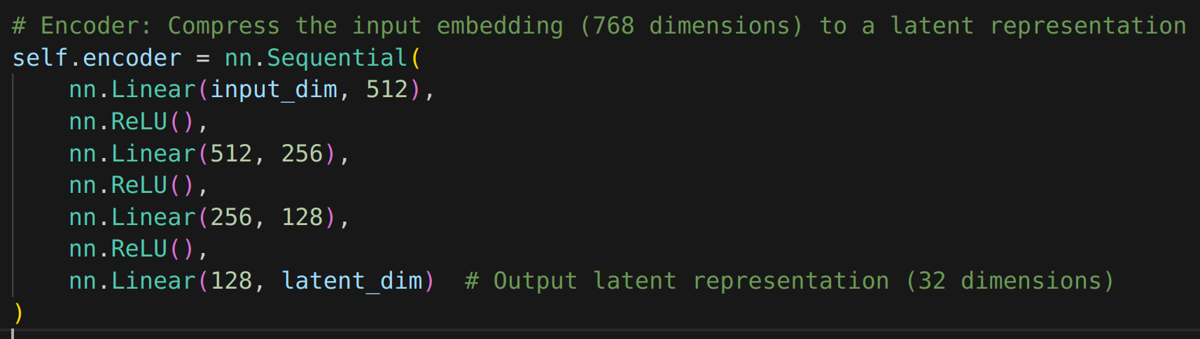
Stage1: Semantic ID generation--implementation details
pretrained Sentence-T5

Slide 13
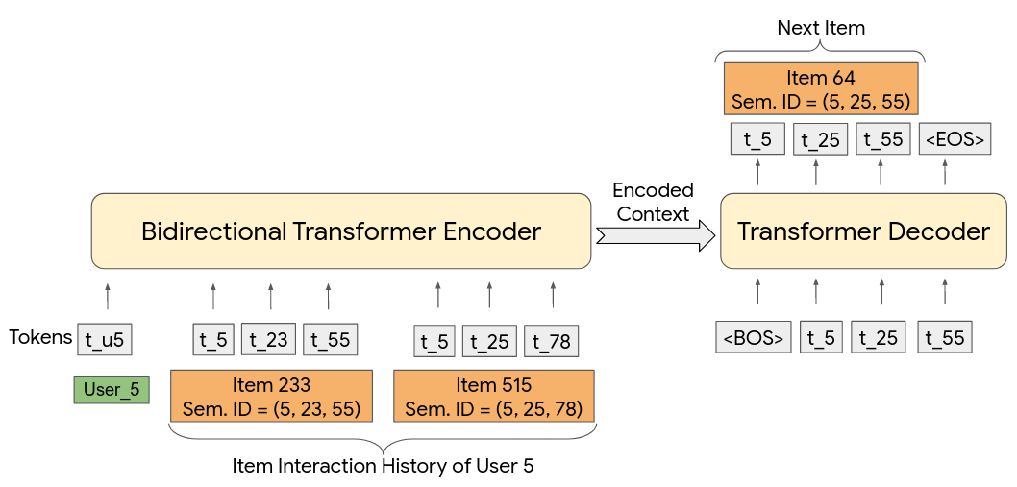
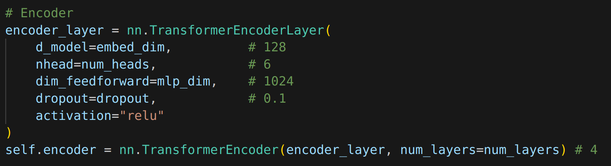
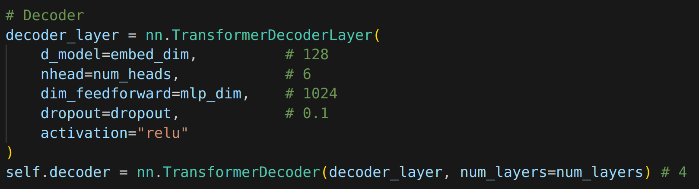
Stage2: Generative Retrieval with Semantic ID

Slide 14
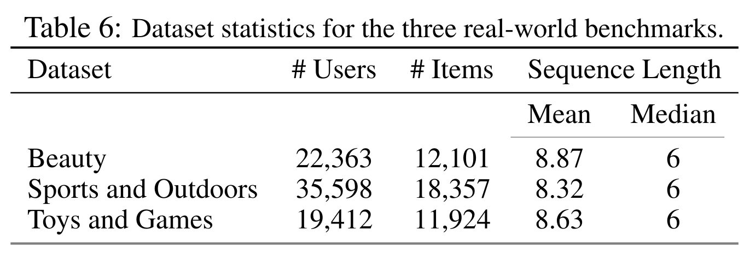
Experiments & Results
数据集选择
选用了Amazon Product Reviews dataset中的“Beauty”、
“Sports and Outdoors”和“Toys and Games”三个类别，
包含`用户评论`和`项目元数据`
Baseline选择
与GRU4Rec、Caser、HGN、SASRec、BERT4Rec、FDSA、S3-Rec及P5等先进推荐系统进行比较，涵盖了深度学习、序列建模和预训练语言模型等多种方法。
评价指标
* Recall@K
* 在推荐列表的前K个item中，实际感兴趣的item被正确推荐的比例
* $Recall@K = \frac{\# 推荐列表中实际感兴趣项目}{\# 用户实际感兴趣项目}$
* 反映RecSys在捕捉用户兴趣方面的`覆盖能力`
* NDCG@K
* 归一化折扣累计增益，衡量推荐列表中推荐项目的相关性及其排序质量的指标
* $NDCG@K = \frac{DCG@K}{IDCG@K}$
* $DCG@K = \Sigma_{i = 1}^K \frac{rel_i}{log_2(i + 1)}$
* $IDCG@K = \Sigma_{i = 1}^K \frac{rel_i^{ideal}}{log_2(i + 1)}$
* 表示推荐列表中相关性高的item是否被排在前面

Slide 15
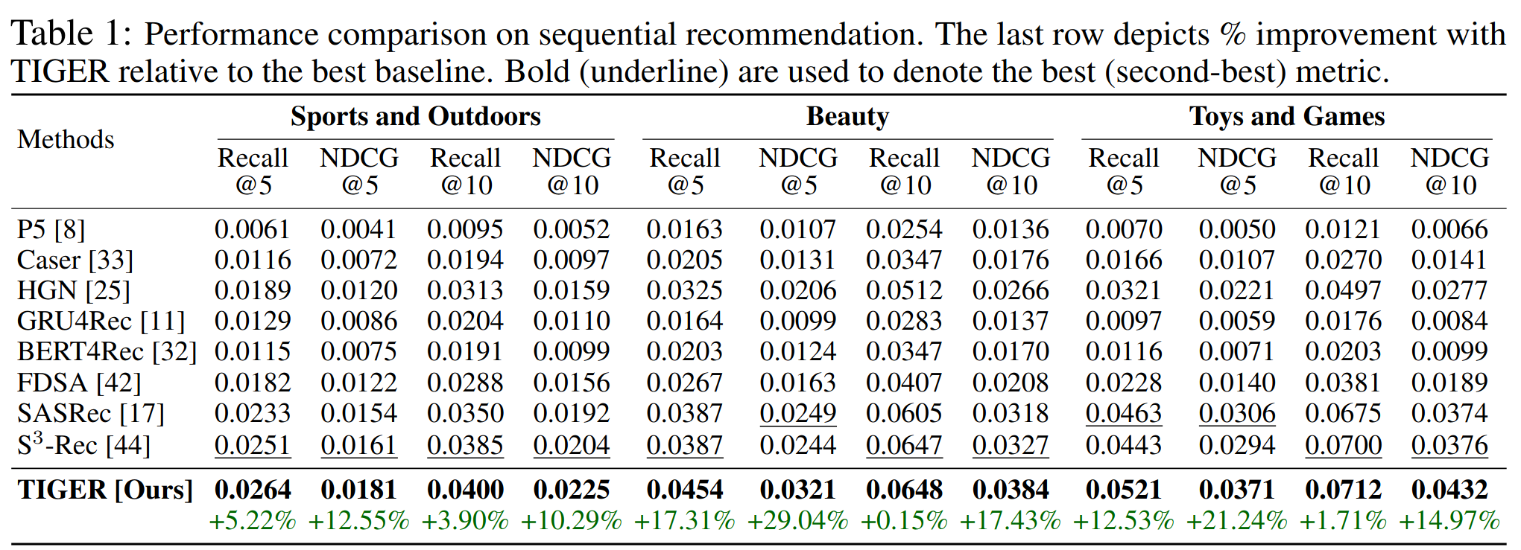
Sequential Recommendation

Slide 16
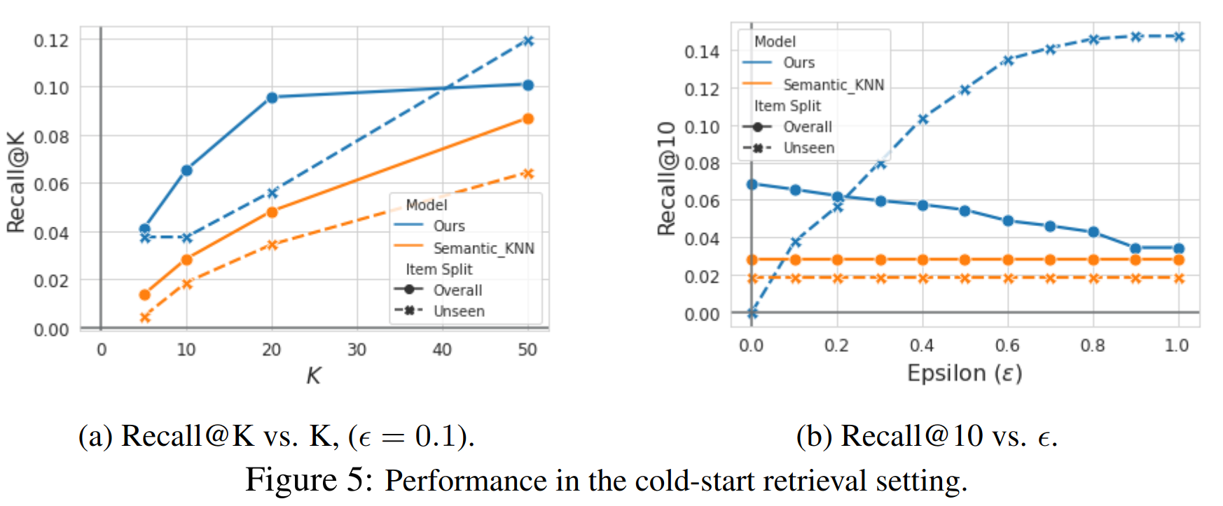
Cold-Start Retrieval

Slide 17
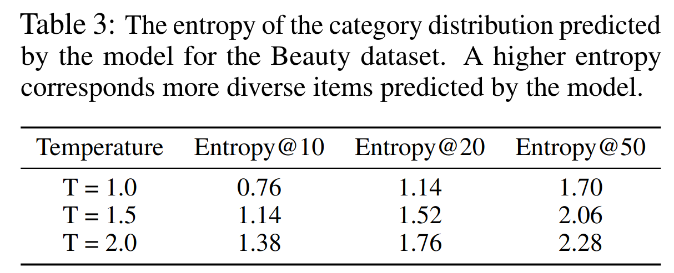
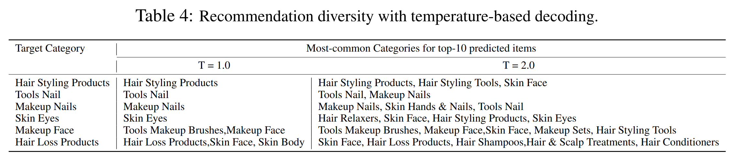
Recommendation Diversity

Slide 18
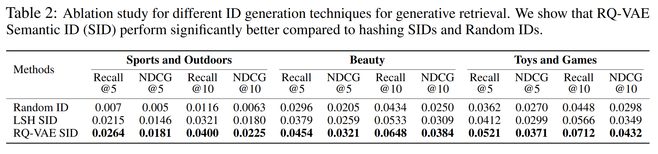
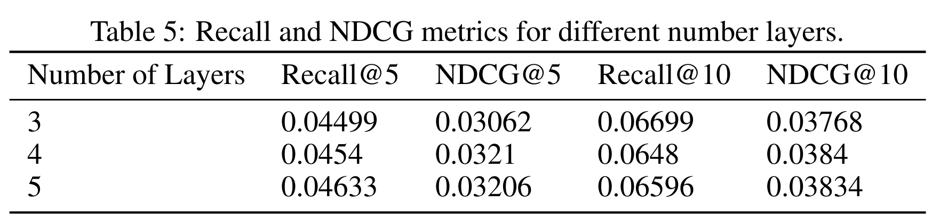
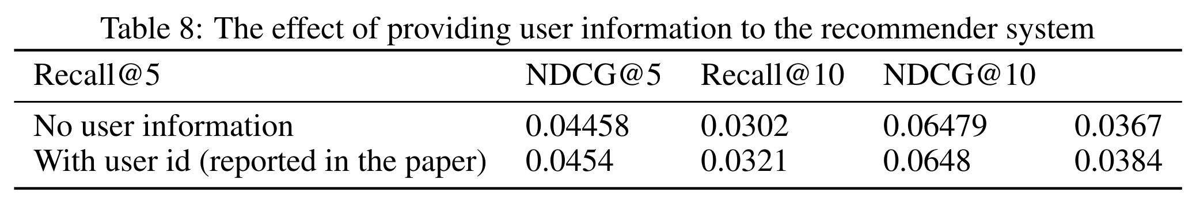
Ablation Study

Slide 19



Summary
创新性贡献
实践价值
研究展望
TIGER引入生成检索范式，利用Semantic ID实现高效推荐，显著提升SOTA性能，尤其在冷启动和多样性方面展现优势。
通过实验证明，TIGER在多个基准数据集上表现出色，有效解决推荐系统中的关键挑战，具有广泛的应用前景。
未来工作将探索更小模型、优化推理效率，并深入研究Semantic ID的扩展应用，如多模态推荐和跨领域推荐。

Slide 20
03
Collaborative Semantic Integration: LC-Rec

Slide 21
现代推荐系统的挑战
传统检索-排序策略
语言语义&协同语义之间的gap
依赖于高维嵌入何ANN搜索，面对大规模项目时，存储和计算成本较高，且难以适应新项目的快速增长
物品 ID 和文本描述之间的语义空间差异，导致 LLM 难以充分适配到推荐任务
推荐新物品和冷启动问题
候选依赖集限制
使用原子或随机生成的物品ID会导致模型难以泛化到新添加的物品或稀有物品
现有的基于 LLM 的推荐方法通常需要依赖固定的候选集，而无法生成全域的推荐结果
存储和计算扩展性
物品索引的语义冲突问题
存储每个物品独立嵌入向量可能会因物品数量增长而非常昂贵
简单的物品索引方法可能会分配冲突的物品表示（例如相似物品共享同一索引），影响推荐的准确性
TIGER
生成式检索框架
语义ID表示
高效扩展性
冷启动和结果多样性
LC-Rec
语义整合框架
树状向量量化(VQ)方法用于物品索引
多任务微调实现语义融合
无需依赖候选集的全域生成能力

Slide 22
Collaborative Semantic Integration？

Slide 23
Related Work
序列推荐模型
GTU4REC ：通过门控机制捕获用户行为序列的长期和短期偏好
NARM ：结合局部注意力机制和全局序列建模，优化推荐的准确性
SASRec ：基于自注意力机制构建用户行为序列的高效推荐模型
BERT4Rec ：利用双向Transformer结构，对用户行为序列进行深度建模以提升推荐性能
语义ID生成
讨论VQ-Rec以及其他生成语义ID的方法
* VQ-Rec：使用向量量化技术将物品表示为离散语义ID，有效捕获物品之间的相似性
强调本文使用RQ-VAE(Residual-Quantized Variational AutoEncoder)
* RQ-VAE：基于残差量化的VAE生成语义ID，进一步提高物品表示的紧凑性和区分性
生成式检索
回顾GENRE、DSI等生成式检索方法
* GENRE：通过生成式模型直接生成目标实体，以替代传统的检索方法
* DSI：将检索任务转化为序列生成任务，通过生成文档ID实现高效检索
指出本文首次将生成式检索应用于RecSys，并结合语义ID表示item

Slide 24
Methodology

Slide 25
项目索引学习
01
02
03
量化编码
冲突缓解
语义一致性
采用树状结构的残差量化变分自编码器(RQ-VAE)，基于物品文本表示构建多级代码本，实现物品索引的层次化生成，确保索引的语义相关性和独特性。
引入均匀语义映射策略，优化最后一级索引分配，避免多个物品在同一叶节点聚类，确保每个物品索引的唯一性，提升索引分配的效率和质量。
通过优化损失函数，确保物品索引不仅捕捉到物品间的文本相似性，还保持了与大型语言模型(LLM)语义空间的一致性，为后续的语义整合奠定基础。

Slide 26
语言与协作语义对齐调优
序列项目预测
显式索引-语言对齐
隐式推荐导向对齐
统一语义融合
通过构建个性化推荐指令，基于用户历史交互记录预测下一个可能互动的项目，强化模型对序列理解与生成的能力。
双向任务设计，从项目索引恢复项目信息，及从项目信息生成索引，确保索引与语言信息紧密关联，提升模型理解能力。
引入非对称项目预测、基于用户意图的项目预测和个人偏好推断等任务，深化模型对语言与协作语义的理解与整合。
通过精心设计的任务，有效整合语言与协作语义，使模型在推荐任务中充分运用其强大的语义理解和生成能力。

Slide 27

数据集与基线模型
01
02
数据集选择
预处理步骤
实验采用三个Amazon子集：乐器、艺术与游戏，覆盖1996至2018年用户评论数据。
过滤不活跃用户与商品，创建按时间排序的行为序列，统一序列长度至20，满足基线需求。
03
04
基线模型对比
评估指标
涵盖CNN、RNN、Transformer等经典序列推荐模型，以及基于语言模型的最新方法，如P5-CID和TIGER。
采用Hit Ratio（HR）和Normalized Discounted Cumulative Gain（NDCG）进行全排名评价，设置K值为1、5、10。

Slide 28




整体性能比较
基准模型对比
显著性能提升
全排名评价
平均改进率
我们对比了LC-Rec与多种代表性序列推荐模型，如Caser、HGN、GRU4Rec、BERT4Rec、SASRec等，在三个数据集上的表现。
LC-Rec在所有数据集上均展现出最佳性能，相较于基线模型有显著提升，特别是在Hit Ratio和Normalized Discounted Cumulative Gain指标上。
我们的方法在全排名评价中表现出色，无需依赖候选集，证明了其在大规模推荐场景下的有效性。
LC-Rec在多个指令模板的平均结果下，相对于所有基线方法，实现了高达25.5%的平均性能提升，凸显了方法的有效性和优越性。

Slide 29



消融研究
语义对齐任务
指数方法对比
零样本预测能力
逐步加入多种语义对齐任务，显著提升性能，验证每个组件的有效性。
我们的方法优于三种基准指数方法，证明了所提项目索引机制的有效性。
即使未在特定任务上训练，基本语义对齐仍能链接项目索引与用户意图，展现零样本预测能力。

Slide 30
案例分析：项目索引语义
层次语义探索
单一索引效果
语义细化过程
内容变化比例
通过逐步增加索引层级，观察生成内容从粗到细的语义变化，验证多级索引的有效性。
即使只使用第一级索引，也能捕捉到与目标项目相关的初步语义信息，如关键词或类别。
随着索引层级的增加，生成内容逐渐精确，最终收敛至目标项目的具体名称或详细描述。
量化分析显示，内容变化随索引层级递增而减少，证实了从粗到精的量化编码策略。

Slide 31



案例分析：相似项目预测
语义相似性评估
项目预测示例
性能对比
通过对比基于语言和协作语义的相似项目预测，验证LC-Rec在理解项目语义上的优势。
展示具体案例，说明LC-Rec如何生成与目标项目语义相似的游戏，体现其推荐准确性。
与基线方法相比，LC-Rec在预测语义相似项目时展现出更佳的性能，证明了其在推荐场景中的适用性。

Slide 32





总结与贡献
LC-Rec创新点
有效整合语义
提出LC-Rec，结合语言与协作语义，提升大型语言模型在推荐系统的效能。
通过精心设计的项目索引和对齐调优，实现语言与协作语义的无缝融合。
显著性能提升
未来探索方向
实验表明，LC-Rec在多个基准上超越竞争对手，平均提高25.5%。
计划扩展至多轮对话场景，增强用户交互灵活性，同时保留LLM通用能力。

Slide 33
未来研究方向
01
02
03
多轮对话支持
保留通用能力
跨模态融合
探索如何在多轮对话环境中扩展当前方法，使系统能够更灵活地与用户互动，提供个性化推荐。
研究如何在进行领域适应时，更好地保持LLMs的一般能力，确保模型在推荐任务之外的广泛适用性。
深入探究跨模态信息（如图像、音频）与文本的融合，以增强推荐系统的多样性和准确性。

Slide 34
04
TIGER vs. LC-Rec

Slide 35
05
Summary

Slide 36
THANKS
PPT内容由通义AI生成，访问tongyi.ai智能生成更多PPT

